Slide 1

STANDAR OPERASIONAL PROSEDUR
PEMERINTAH KABUPATEN TANGERANG
By Endang Iryani

Slide 2
SOP
APA ITU SOP

Slide 3
MENGENAL SOP AP DAN TEKNIS

Slide 4

Apa itu Standar Operasional Prosedur (SOP) ?
SOP adalah penetapan tertulis mengenai aktivitas-aktivitas baku yang harus dilakukan dalam proses penyelenggaraan administrasi pemerintahan, bagaimana dan kapan melakukannya, dimana dan oleh siapa aktivitas dilakukan.
Penetapan oleh :
Penyelenggara/pelaksana melalui kesepakatan bersama

Slide 5
DASAR HUKUM
Undang – undang Pelayanan Publik Nomor 25 Tahun 2009
Peraturan Menteri Pendayagunaan Aparatur Negeri dan Reformasi Birokrasi Nomor 35 Tahun 2012 Tentang Penyusunan Standar Operasional Prosedur Administrasi Pemerintahan (SOP-AP
Peraturan Bupati Tangerang Nomor 70 Tahun 2014 Tentang Pedoman Standar Operasional Prosedur Di Lingkungan Pemerintah Kabupaten Tangerang

Slide 6
JENIS SOP
Standar prosedur yang sangat rinci dan bersifat teknis. Setiap prosedur diuraikan dengan sangat teliti sehingga tidak ada kemungkinan-kemungkinan variasi lain.
banyak digunakan pada bidang teknik, antara lain: perakitan/pemeliharaan kendaraan bermotor, pengoperasian alat-alat, dan lainnya; kesehatan, pengoperasian alat-alat medis, penanganan pasien pada UGD, medical check up, dan lain-lain.
Teknis
Jenis SOP
Standar prosedur yang diperuntukkan bagi jenis-jenis pekerjaan yang bersifat administratif , seperti: proses perencanaan, penganggaran, dll.
Administratif

Slide 7
Fungsi SOP
01
02
03
04
05
Memberikan arahan kepada para pegawai agar saling menjaga kedisiplinan dalam bekerja
Memberikan pengetahuan mengenai hambatan- hambatan yang akan dan sedang dialami
Sebagai dasar hukum yang kuat bila terjadi penyimpangan
Membantu untuk memudahkan pekerjaan para pegawai atau tim/ unit kerja
Berfungsi sebagai pedoman dalam pelaksanaan kerja atau tugas

Slide 8






Dalam rangka percepatan pelaksanaan RB Daerah agar seluruh Pemerintah Daerah memiliki SOP
Meningkatkan Akuntabilitas penyelenggaraan
pemerintahan di daerah.
Upaya peningkatan atau perbaikan pelaksanaan sistem dan
prosedur

Slide 9
MANFAAT SOP
Menghindari tumbang tindih pelaksanaan tugas
Menjamin kosistensi pelayanan dari sisis mutu, waktu dan prosedur.
Meminimalisir kesalahan dalam melaksanakan pekerjaan.
Meningkatkan efisiensi dan efektifitas pelaksanaan tugas dan tanggung jawab pegawai atau unit kerja secara keseluruhan.
Memudahkan dalam memberikan informasi yang diperlukan.
Sebagai instrumen yang dapat melindungi pegawai dari kemungkinan tuntutan hukum.

Slide 10
Syarat penyusunan SOP meliputi:
kegiatannya dilaksanakan secara berulang-ulang dan menghasilkan output tertentu;
kegiatannya melibatkan paling sedikit 2 (dua) orang;
mengacu kepada peraturan perundang-undangan;
memperhatikan SOP kegiatan lainnya; dan
ditulis dengan jelas, rinci dan benar; dan
dapat dipertanggungjawabkan secara teknis, administratif dan secara hukum.

Slide 11
LANGKAH-LANGKAH PENYUSUNAN
SOP ADMINISTRASI PEMERINTAHAN#1
1. IDENTIFIKASI JUDUL SOP-AP BERDASARKAN TUGAS DAN FUNGSI
Identifikasi Tugas
Identifikasi Fungsi
Identifikasi Sub-Fungsi
Identifikasi Kegiatan
Identifikasi Output
Identifikasi Aspek;
Merumuskan judul SOP-AP.

Slide 12
LANGKAH-LANGKAH PENYUSUNAN
SOP ADMINISTRASI PEMERINTAHAN#2
IDENTIFIKASI PROSEDUR (LANGKAH KEGIATAN) BERDASARKAN JUDUL SOP AP
Identifikasi Jenis Kegiatan;
Identifikasi Penanggung Jawab Produk;
Identifikasi Penanggung Jawab Pelaksanaan Kegiatan;
Identifikasi Kegiatan;
Identifikasi Langkah Awal Kegiatan;
Identifikasi Langkah Utama Kegiatan;
Identifikasi Langkah Akhir Kegiatan;
Mengidentifikasi Langkah-langkah Penghubung antara Langkah Awal, Utama dan Akhir.

Slide 13
LANGKAH-LANGKAH PENYUSUNAN
SOP ADMINISTRASI PEMERINTAHAN#3
3. MERUMUSKAN FORMAT SOP AP BERDASARKAN IDENTIFIKASI PROSEDUR
Menyusun Dokumen Dasar SOP-AP
Memindahkan Prosedur (Langkah Kegiatan) yang telah dirumuskan;
Mengidentifikasi Pelaksana;
Membuat Flowcharts;
Mengisi Mutu Baku dan Keterangan.
Mengisi Identitas SOP-AP
Mengisi Nomor, Tanggal Pembuatan, Tanggal Revisi, Tanggal Efektif, Pejabat yang mengesahkan, Judul SOP dan Identitas Institusi;
Mengisi Dasar Hukum, Kualifikasi Pelaksana, Keterkaitan, Peralatan/Perlengkapan, Peringatan serta Pendataan dan Pencatatan.

Slide 14
LANGKAH-LANGKAH PENYUSUNAN
SOP ADMINISTRASI PEMERINTAHAN#4
4. MENYUSUN KELENGKAPAN SOP AP
Halaman judul/cover;
Keputusan pimpinan K/L/Pemda (Lembar Pengesahan);
Daftar isi;
Penjelasan singkat penggunaan.

Slide 15
Penyusunan dilakukan melalui tahapan sebagai berikut:
Persiapan
Identifikasi kebutuhan SOP
Analisis Kebutuhan SOP
Penulisan SOP
Verifikasi dan uji coba SOP
Pelaksanaan
Sosialisasi
Pelatihan dan pemahaman dan
Monitoring dan Evaluasi

Slide 16
Simbol Flowcharts Dalam
SOP Administrasi Pemerintahan
Simbol yang dipergunakan dalam SOP Administrasi Pemerintahan hanya 5 buah dari 29 buah simbol dalam flowcharts:
1.
(Process)
= Kotak
2.
(Decision)
= Belah Ketupat
3.
(Terminator)
= Kapsul
4.
(Off-page connector)
= Segi Lima
5.
(Arrow)
= Anak Panah (Panah)

Slide 17
SIMBOL KOTAK (SIMBOL 1)
(Process)
Simbol Utama (yang diutamakan)
Melambangkan kegiatan eksekusi (proses)
Penulisan anak panah yang menyertai harus sesuai kaidah
Prinsip yang digunakan adalah satu aktivitas satu aktor dan satu simbol kecuali untuk kegiatan yang secara esensinya merupakan kegiatan yang dilakukan oleh lebih dari satu aktor secara bersamaan dalam waktu yang relatif sama, seperti: rapat, diskusi.

Slide 18
SIMBOL BELAH KETUPAT (SIMBOL 2)
(Decision)
Simbol Kedua;
Melambangkan kegiatan pengambilan keputusan (adanya alternatif: ya-tidak, lengkap-tidak, sesuai-tidak, dsb.);
Penulisan anak panah yang menyertai harus sesuai kaidah tetapi lebih fleksibel dibandingkan simbol kotak;
Prinsip yang digunakan adalah satu aktivitas satu aktor dan satu simbol kecuali pengambilan keputusan yang dilakukan dalam suatu forum bersama (rapat) dilambangkan dengan tanda kotak (proses).

Slide 19
SIMBOL KAPSUL (SIMBOL 3)
(Terminator)
Simbol Ketiga (buka-tutup);
Melambangkan mulainya kegiatan (pemicu/start) dan akhir kegiatan (penutup/finish);
Penulisan anak panah yang menyertai harus sesuai kaidah, yaitu: untuk mulai (pemicu) arah panah ke bawah terlebih dahulu dan untuk penutup arah panah harus dari atas simbol kapsul;
Prinsip yang digunakan adalah kegiatan mulai simbol kapsul harus dari ujung kiri sesuai skuennya (urutannya) tidak ada yang dari tengah ataupun ujung kanan.

Slide 20
SIMBOL SEGI LIMA (SIMBOL 4)
(Off-page connector)
Simbol Keempat (penghubung);
Melambangkan penghubung flowcharts yang terputus karena ganti halaman;
Penulisan simbol didahului dengan anak panah dari simbol sebelumnya pada halaman yang terputus dan diteruskan dengan anak panah menuju simbol berikutnya pada halaman berikutnya dan berlaku sebaliknya untuk panah balikan;
Prinsip yang digunakan: apabila hanya satu anak panah menghubung simbol segi lima maka tidak perlu ditulis nomor. Apabila menghubungkan lebih dari satu anak panah maka diberikan nomor.

Slide 21
SIMBOL ANAK PANAH (SIMBOL 5)
(Arrow)
Simbol Kelima (Arah Proses);
Melambangkan arah proses kegiatan dari satu simbol ke simbol selanjutnya;
Penulisan simbol anak panah sesuai kaidah yang berlaku pada simbol yang dihubungkan;
Prinsip yang digunakan: Pertama, arah anak panah selalu jatuh dari atas menuju ke sisi atas tengah simbol, kecuali untuk arah anak panah balikan yang tergantung pada kondisi yang dihadapi: bisa dari bawah ke atas dan bisa dari sisi kanan ataupun kiri. Kedua, tanda anak panah tidak boleh bersilangan seandanya terpaksa bersilangan maka digambarkan dengan tanda “Ω = omega”

Slide 22
DARI PELAKSANA
SOP ADMINISTRATIF
Aktor lebih dari satu
Berisi langkah-langkah kegiatan
Cth: SOP Penanganan Surat Masuk (A-UA)
SOP Pelayanan Pengujian Sampel di Lab.
(A-UT)
SOP TEKNIS
Aktor Tunggal (satu)
Berisi cara melakukan kegiatan
Cth: SOP Pengujian Sampel di Laboratorium
(T-UT)
SOP kesehatan/peracikan obat

Slide 25
Simbol Flowcharts Dalam
SOP Administrasi Pemerintahan
Simbol yang dipergunakan dalam SOP Administrasi Pemerintahan hanya 5 buah dari 29 buah simbol dalam flowcharts:
1.
(Process)
= Kotak
2.
(Decision)
= Belah Ketupat
3.
(Terminator)
= Kapsul
4.
(Off-page connector)
= Segi Lima
5.
(Arrow)
= Anak Panah (Panah)

Slide 26
SIMBOL KOTAK (SIMBOL 1)
(Process)
Simbol Utama (yang diutamakan)
Melambangkan kegiatan eksekusi (proses)
Penulisan anak panah yang menyertai harus sesuai kaidah
Prinsip yang digunakan adalah satu aktivitas satu aktor dan satu simbol kecuali untuk kegiatan yang secara esensinya merupakan kegiatan yang dilakukan oleh lebih dari satu aktor secara bersamaan dalam waktu yang relatif sama, seperti: rapat, diskusi.

Slide 27
SIMBOL BELAH KETUPAT (SIMBOL 2)
(Decision)
Simbol Kedua;
Melambangkan kegiatan pengambilan keputusan (adanya alternatif: ya-tidak, lengkap-tidak, sesuai-tidak, dsb.);
Penulisan anak panah yang menyertai harus sesuai kaidah tetapi lebih fleksibel dibandingkan simbol kotak;
Prinsip yang digunakan adalah satu aktivitas satu aktor dan satu simbol kecuali pengambilan keputusan yang dilakukan dalam suatu forum bersama (rapat) dilambangkan dengan tanda kotak (proses).

Slide 28
SIMBOL KAPSUL (SIMBOL 3)
(Terminator)
Simbol Ketiga (buka-tutup);
Melambangkan mulainya kegiatan (pemicu/start) dan akhir kegiatan (penutup/finish);
Penulisan anak panah yang menyertai harus sesuai kaidah, yaitu: untuk mulai (pemicu) arah panah ke bawah terlebih dahulu dan untuk penutup arah panah harus dari atas simbol kapsul;
Prinsip yang digunakan adalah kegiatan mulai simbol kapsul harus dari ujung kiri sesuai skuennya (urutannya) tidak ada yang dari tengah ataupun ujung kanan.

Slide 29
SIMBOL SEGI LIMA (SIMBOL 4)
(Off-page connector)
Simbol Keempat (penghubung);
Melambangkan penghubung flowcharts yang terputus karena ganti halaman;
Penulisan simbol didahului dengan anak panah dari simbol sebelumnya pada halaman yang terputus dan diteruskan dengan anak panah menuju simbol berikutnya pada halaman berikutnya dan berlaku sebaliknya untuk panah balikan;
Prinsip yang digunakan: apabila hanya satu anak panah menghubung simbol segi lima maka tidak perlu ditulis nomor. Apabila menghubungkan lebih dari satu anak panah maka diberikan nomor.

Slide 30
SIMBOL ANAK PANAH (SIMBOL 5)
(Arrow)
Simbol Kelima (Arah Proses);
Melambangkan arah proses kegiatan dari satu simbol ke simbol selanjutnya;
Penulisan simbol anak panah sesuai kaidah yang berlaku pada simbol yang dihubungkan;
Prinsip yang digunakan: Pertama, arah anak panah selalu jatuh dari atas menuju ke sisi atas tengah simbol, kecuali untuk arah anak panah balikan yang tergantung pada kondisi yang dihadapi: bisa dari bawah ke atas dan bisa dari sisi kanan ataupun kiri. Kedua, tanda anak panah tidak boleh bersilangan seandanya terpaksa bersilangan maka digambarkan dengan tanda “Ω = omega”

Slide 32
DOKUMEN SOP
SISTEMATIKA
Halaman Judul
2. Keputusan Pimpinan
3. Daftar Isi
4. Penjelasan Singkat Penggunaan

Slide 33
CONTOH COVER DAN SK
LOGO
PEMERINTAH KAB. TANGERANG
BADAN PENDAPATAN DAERAH
Nomor : Tahun 2009
Tentang
PENERAPAN STANDAR OPERASIONAL PROSEDUR (SOP)
DI LINGKUNGAN LEMBAGA BAPENDA
…
…
dst…..
Standar Operasional Prosedur
BADAN PENDAPATAN DAERAH
2010
PEMERINTAH KABUPATEN TANGERANG

Slide 34
BAG. PENJELASAN SINGKAT PENGGUNAAN
DAFTAR ISI Halaman Judul
Kata Pengantar
SK KEPALA BAPENDA
Daftar Isi
Daftar SOP BAPENDA
Bagian 1 | Pendahuluan
 | A | Latar Belakang
 | B | Ruang Lingkup
 | C | Tujuan
 | D | Manfaat
 | E | Makna Simbol SOP ...dst.
Latar Belakang
Ruang Lingkup
Tujuan
Manfaat
Makna dan Simbol SOP
B. PENJELASAN SUB BAB DOKUMEN SOP
Lembar Pengesahan
Pengantar
Daftar SOP
Definisi/Pengertian Umum Istilah
Makna dan Simbol SOP
Dokumen Dasar SOP

Slide 35
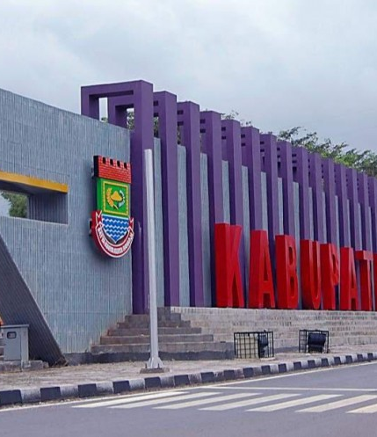
APA ITU MONEV SOP AP?
Meninjau ulang SOP berdasarkan perubahan regulasi, sistem dan mekanisme kerja

Slide 36
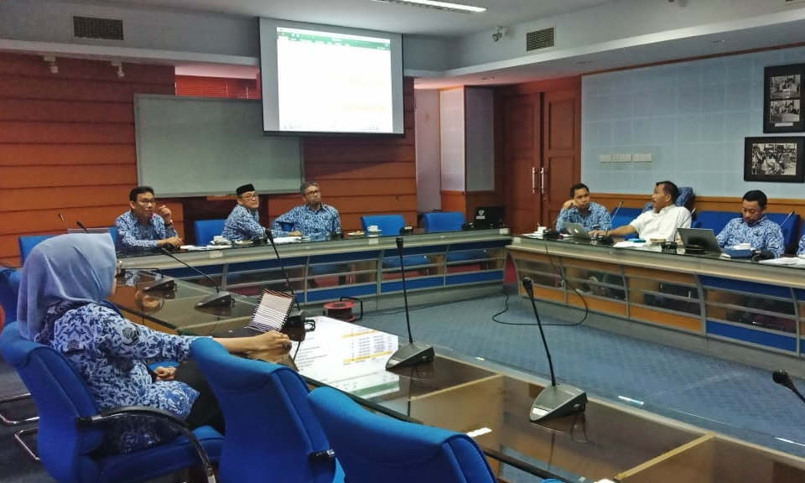
MONITORING SOP?
Cara monitoring SOP AP
Observasi Supervisor. Metode ini menggunakan supervisor di setiap unit kerja sebagai observer yang memantau jalannya penerapan SOP AP;
Interview dengan pelaksana. Monitoring dilakukan melalui wawancara dengan para pelaksana;
Interview dengan pelanggan/anggota masyarakat. Pengumpulan informasi dari pihak luar organisasi, terutama para pelanggan atau masyarakat;
Pertemuan dan diskusi kelompok kerja;
Pengarahan dalam pelaksanaan. Monitoring juga dapat dilakukan melalui pengarahan-pengarahan dalam pelaksanaan, untuk menjamin agar proses berjalan sesuai dengan prosedur yang telah dibakukan.

Slide 37
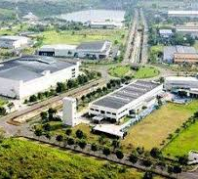
MEKANISME MONEV
WAKTU PELAKSANAAN MONEV
PELAKSANAAN MONEV DILAKSANAKAN SETIAP 6 BULAN SEKALI
TIM BISA INTERNAL ATAU EKSTERNAL
MENGGUNAKAN INSTRUMEN

Slide 38
FORM MONITORING

Slide 39
CARA ISI
Kolom 1 Diisi dengan nomor urut
Kolom 2 Diisi SOP AP yang dimonitor proses penerapannya
Kolom 3 Jika ternyata hasil penilaian berjalan dengan baik, maka diberikan tanda “x” pada kotak yang tersedia dengan label “Berjalan dengan baik”. Jika ternyata hasil penilaian menunjukkan bahwa penerapan SOP AP tidak dapat berjalan dengan baik, maka diberikan tanda “x” pada kotak dengan label “Tidak berjalan dengan baik
Kolom 4 Diisi dengan catatan hasil penilaian, terutama untuk hasil penilaian “Tidak berjalan dengan baik”. Catatan antara lain adalah: alasan mengapa prosedur tidak dapat berjalan dengan baik, hal-hal mana yang dianggap tidak berjalan dengan baik, apa kemungkinan penyebab”
Kolom 5 Diisi dengan tindakan-tindakan yang harus diambil agar SOP AP dapat diterapkan dengan baik, misalnya: perlu adanya penyempurnaan, pelatihan bagi pelaksana, perbaikan sarana yang tidak memadai, dan sebagainya
Kolom 6 Diisi dengan paraf petugas yang melakukan penilaian

Slide 40
EVALUASI SOP AP
DILAKUKAN SATU TAHUN SEKALI
OLEH TIM EVALUATOR
Tujuannya adalah untuk melihat kembali tingkat keakuratan dan ketepatan SOP AP yang sudah disusun dengan proses penyelenggaraan tugas dan fungsi organisasi sehingga organisasi dapat berjalan secara efisien dan efektif.

Slide 41
EVALUASI SOP

Slide 42
CARA ISI
Kolom 1 Diisi dengan nomor urut
Kolom 2 Kriteria penilaian evaluasi (bisa ditambahkan dan diubah sesuai kebutuhan evaluasi)
Kolom 3 s.d 8 dan seterusnya diisi jika masih ada SOP AP yang akan dievaluasi.

Slide 43
SISTEMATIKA LAPORAN MONEV
PENDAHULUAN: LATAR BELAKANG MONEV, MAKSUD DAN TUJUAN, DASAR HUKUM
PENJELASAN SOP
HASIL MONEV; MENJABARKAN SECARA NARASI DATA MONEV BERDASARKAN ISIAN FORM
KESIMPULAN DAN TINDAK LANJUT MONEV

Slide 44
TINDAK LANJUT MONEV
LAPORAN MONEV
PEMBUATAN SOP ULANG
LEGALISASI SOP BARU

Slide 45
THANK YOU
TANGERANG GEMILANG

